Slide 1
Подготовка профессиональных медицинских кадров в
КазНМУ им. С.Д.Асфендиярова
Проф. А.Д. Дуйсекеев,
Проф. А.В. Балмуханова
Notes:
Чему посвящен этот проект?
Определите цель проекта
Похож ли он на прошлые проекты или ставит новые задачи?
Определите область проекта
Является ли проект независимым или имеет связь с другими проектами?
* Обратите внимание: этот слайд не является необходимым для еженедельных собраний

Slide 2
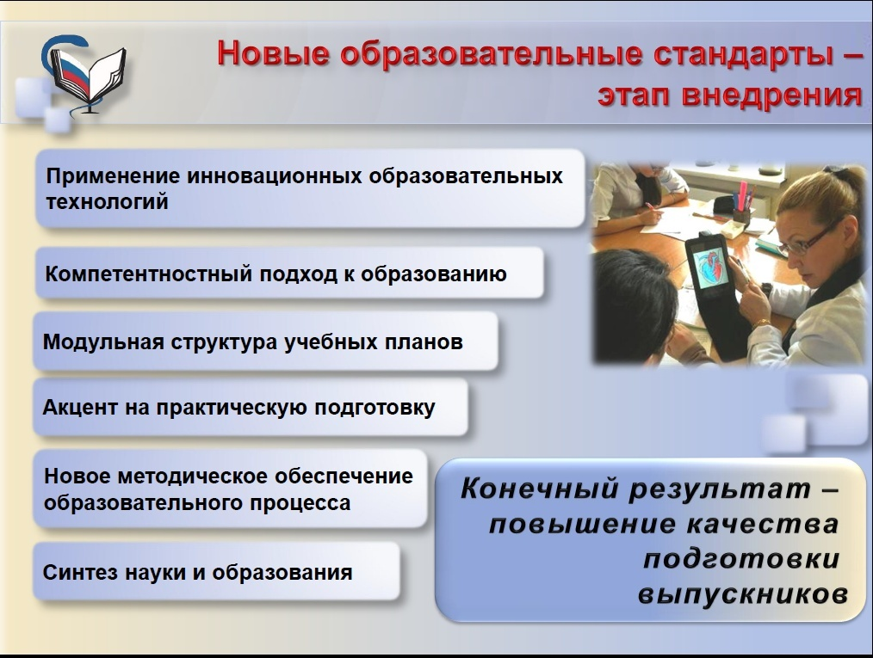

Принципы образовательного процесса на последипломном уровне в 2012-2013уч.г:

Slide 3



Образовательные программы и специальности последипломного уровня обучения в 2012-2013 уч.г.
Интернатура:
Магистратура:
ГОСО -2005г. -
10 специальностей
ГОСО -2006г. –
2 специальности
(6 направлений)
ГОСО - 2009г. –
7 специальностей
Резидентура:
Докторантура:
ГОСО - 2009г. –
31 специальность
    ГОСО - 2009г. –
    3 специальности

Slide 4
Выпуск контингента последипломного и послевузовского этапа в 2012-2013 уч.г.
1369 выпускников
Интернатура 914
Резидентура 99
Магистратура 44

Slide 5

Выпуск и распределение клиницистов в 2012-2013 уч.г. (ГОСО – 2005г)
Распределены по ЛПУ
80 % и 20 % свободное трудоустройство
Специальности | Кол-во
Терапия | 273
Акушерство и гинекология | 84
Хирургия | 87
ВОП (лечебное дело | 144
ВОП педиатрия | 63
Педиатрия | 120
Детская хирургия | 17
Узкие специальности | 39
Стоматология | 87
Резидентура | 99
ВСЕГО: | 1013

Slide 6
Распределение выпускников (в т.ч.
и магистратура) последипломного обучения в 2012-2013 уч.г.
№ п/п | Специальности | Распределены | Свободное распределение
1 | Лечебное дело | 77% | 23%
2 | Педиатрия | 82% | 18%
3 | Стоматология | 71% | 29%
4 | Узкие специальности | 97% | 7%
5 | Резидентура | 75% | 25%
6 | Магистратура | 79% | 21%
 | ВСЕГО: | 100 %

Slide 7
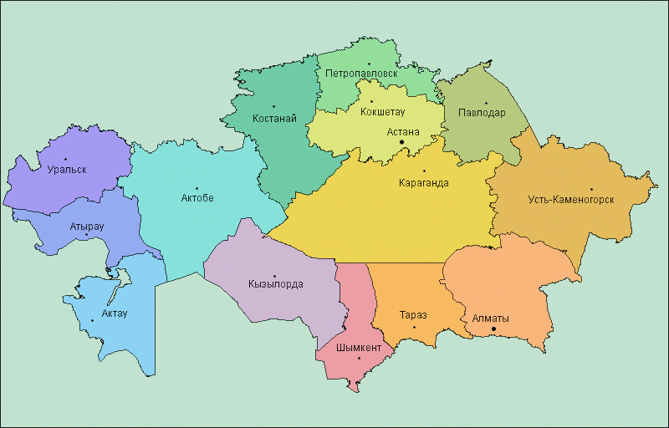
География распределенных выпускников в 2012-2013 уч.г.
81
30
1
2
5
1
11
35
4
12
47
252
76
363
26

Slide 8
Распределение выпускников по курируемым областям

Slide 9
Мониторинг процесса распределения выпускников за 2010-2013 уч.г.

Slide 10
Потребность в медицинских кадрах по РК
2011 – 2012 уч.г.
2012 – 2013 уч.г.
Notes:
При наличии более одной проблемы дублируйте этот слайд по мере необходимости.
Этот слайд и связанные с ним слайды при необходимости можно переместить в приложение или скрыть.

Slide 11
Потребность в медицинских кадрах по курируемым областям
2011 - 2012

Slide 12
Потребность 2012-2013 по специальностям

Slide 13
Потребность и распределение по специальностям по г.Алматы в 2012-2013г.
Терапия
Акуш. и гин.
Дет. Хир.
Хирургия
Педиатрия
Стоматология
82
37
17
55
27
23
40
42
10
3
5
4

Slide 14


Образовательные программы и специальности последипломного уровня обучения на2013-2014 уч.г.
Интернатура:
Магистратура:
ГОСО -2006г. –
2 специальности
(6 направлений)
ГОСО-2005г.
ГОСО 2011г. –
6 специальностей
Резидентура:
Докторантура:
ГОСО 2009г. –
31 специальности
    ГОСО 2011г. –
    4 специальности

Slide 15

Прием 2013-2014уч.г
Интернатура:
ОМ (5 напр)
ГОСО 2006
Стоматология
ГОСО 2006
Лечебное дело
ГОСО 2005
942
83
58

Slide 16
Прием
2013-2014уч.год
Докторантура
16
4 специальности
Резидентура
103
31
специальность
Магистратура
71
6 специальности

Slide 17
Контингент 2013-2014уч.г:
Докторантура PhD
Магистратура
Резидентура
37
130
278

Slide 18
Задачи на 2013-2014уч.г.
1
стремление развивать непрерывность образования,
стимулировать интеграцию науки, практики
и образования и неустанно повышать его качество
Подготовка к независимой оценке знаний выпускников
2
обеспечение взаимосвязи между потребностью в специалистах и рынком образовательных услуг
3
формирование конкурентоспособности выпускников за счет ориентации образовательных программ на критерии квалификационных характеристик врачей
4

Slide 19
Вопросы, требующие решения:
ВУЗа
Обучающихся
Перезагруженность клинических баз
Недостаточная оснащенность для проведения научных исследований
Отсутствие разграничений, т.е. повторяемость учебных программ на разных уровнях подготовки врача
Превалирование теоретических знаний (из-за преимущества тестирования)
Отсутствие навыков самостоятельной работы с источниками информации и их обработки
Отсутствие навыков применения научных и литературных данных в практической работе
Недостаточное развитие клинического мышления

Slide 20
БЛАГОДАРИМ
ЗА ВНИМАНИЕ!

